Slide 1
Bài 20:
CUỘC VẬN ĐỘNG DÂN CHỦ
TRONG NHỮNG NĂM 1936 - 1939

Slide 2
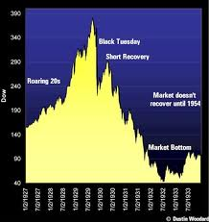
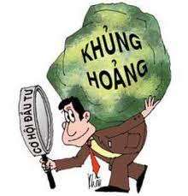
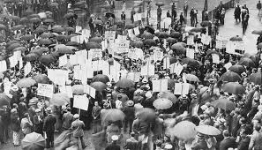
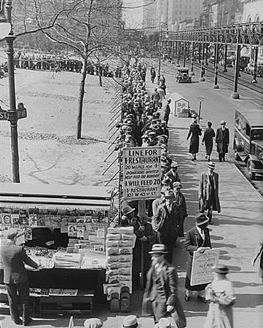
I. Tình hình thế giới và trong nước.
1. Tình hình thế giới:
Đại khủng hoảng kinh tế thế giới (1929-1933)

Slide 3
I. Tình hình thế giới và trong nước.
1. Tình hình thế giới:
- Chủ nghĩa phát xít ra đời, nắm quyền ở Đức - Ý - Nhật Đe doạ nền dân chủ, hoà bình thế giới

Slide 4
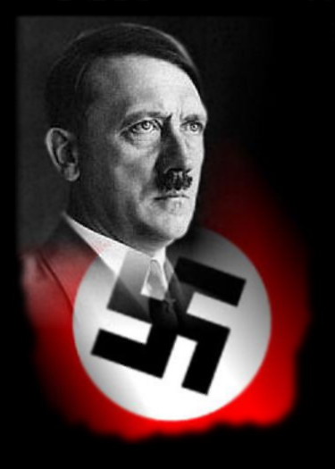
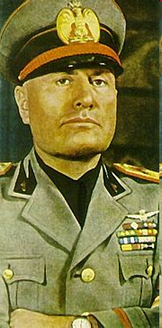
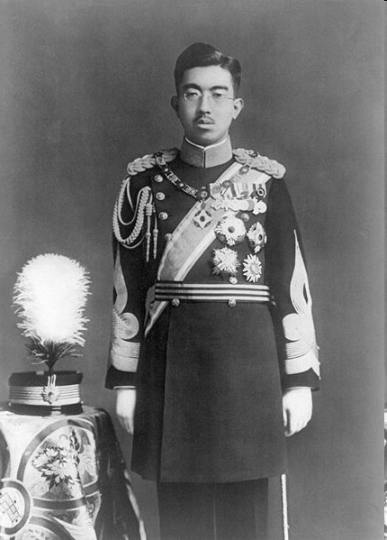
HÍT - LE ( ĐỨC )
MUT SÔ LI NI ( ITALIA )
HI RÔ HI TÔ ( NHẬT )

Slide 5
07/1935, Đại hội lần VII –
Quốc tế Cộng sản
đã xác định như thế
nào?(kẻ thù, nhiệm
vụ, chủ trương)
- 07/1935, Đại hội lần VII - Quốc tế Cộng sản xác định:
+Kẻ thù: chủ nghĩa phát xít .
+Nhiệm vụ :chống chủ nghĩa phát xít,chống chiến tranh
+Chủ trương: thành lập Mặt trận nhân dân rộng rãi.

Slide 6
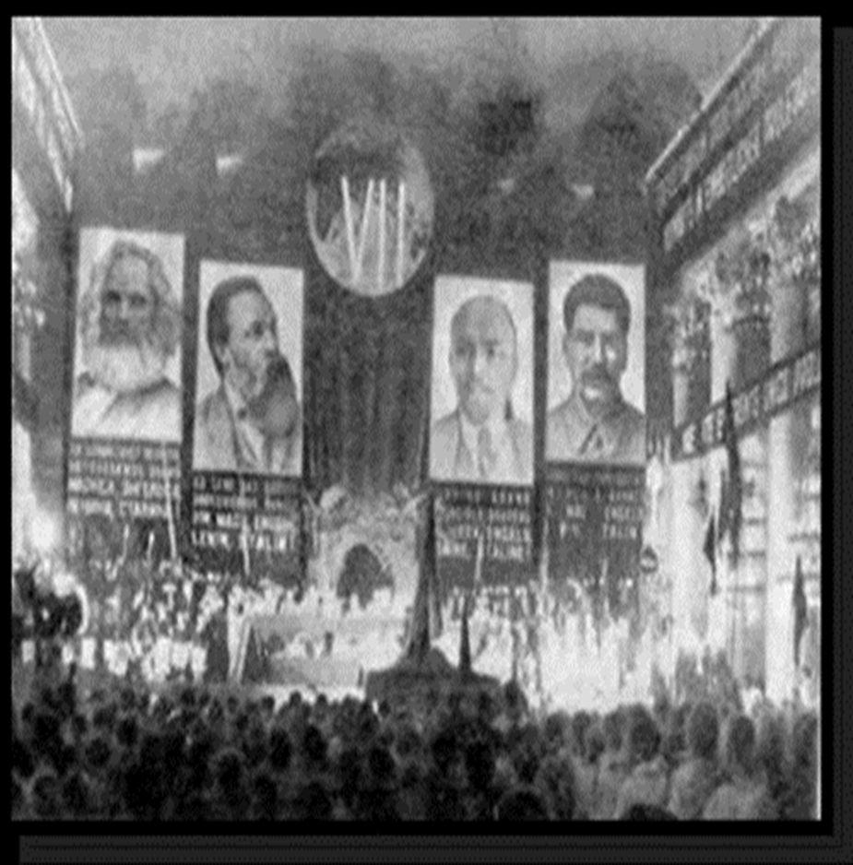
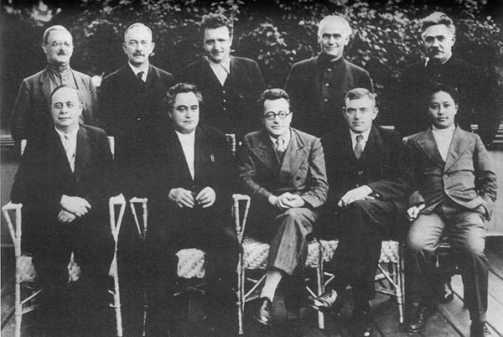
QUANG CẢNH ĐẠI HỘI VII CỦA QUỐC TẾ
CỘNG SẢN
Các đại biểu dự Đại hội VII Quốc tế Cộng sản

Slide 7
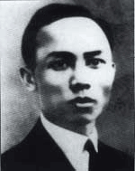
Đồng chí Lê Hồng Phong – Đoàn đại biểu Đảng Cộng sản Đông Dương do Lê Hồng Phong dẫn đầu tham dự Đại Hội.
Quang cảnh : Đại hội lần thứ VII Quốc tế Cộng sản họp ở Mát-xcơ-va .

Slide 8
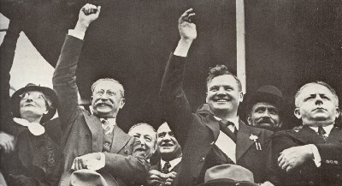
- Ở Pháp năm 1936 Mặt trận nhân Pháp lên cầm quyền, ban hành một số chính sách tự do dân chủ.
Ảnh Mặt trận Nhân dân Pháp thắng cử

Slide 9
Em hãy cho biết tình hình Việt Nam trước hậu quả của cuộc khủng hoảng kinh tế và sự thay đổi của tình hình thế giới?

Slide 10
2. Tình hình trong nước:
- Đời sống nhân dân ngột ngạt, đói khổ yêu cầu cải thiện đời sống và thực hiện các quyền tự do, dân chủ.

Slide 11
II. Mặt trận Dân chủ Đông Dương
và phong trào đấu tranh đòi tự do, dân chủ
1. Chủ trương của Đảng
Trước tình hình thế giới và trong nước đã ảnh hưởng
đến cách mạng Việt Nam, Đảng ta có chủ trương như thế nào?

Slide 12
Tháng 7.1936 Hội nghị BCH Trung ương Đảng CS Đông Dương họp ở Thượng Hải (TQ) do đồng chí Lê Hồng Phong chủ trì.
Đồng chí Lê Hồng Phong

Slide 13
- Xác định kẻ thù cụ thể trước mắt là bọn phản động Pháp và bè lũ tay sai.
- Nhiệm vụ trực tiếp, trước mắt: chống phát xít, chống chiến tranh đế quốc,
- Phương pháp đấu tranh và hình thức đấu tranh : Kết hợp các hình thức công khai và nửa công khai, hợp pháp và bất hợp pháp.
- Chủ trương: Thành lập Mặt trận thống nhất nhân dân phản đế Đông Dương. Tháng 3/1938, đổi thành, là Mặt trận dân chủ Đông Dương

Slide 14
Nhóm 1: Cao trào 1936-1939
có những sự kiện tiêu biểu nào?
Nhóm 2:
Các hình
thức đấu
tranh
chủ yếu
trong
cao trào
1936-1939?
CÙNG
THẢO LUẬN
Nhóm 3:
Mục tiêu
đấu tranh
chủ yếu
của
nhân dân
ta trong
cao trào
1936-1939?

Slide 15
Nhóm 1:
Cao trào 1936-1939
có những sự kiện
tiêu biểu nào?
Nhóm 2:
Các hình thức đấu
tranh chủ yếu trong
cao trào 1936-1939?
Nhóm 3:
Mục tiêu đấu tranh chủ yếu của nhân dân ta
trong cao trào 1936-1939?
- Phong trào Đông
Dương Đại hội.
Phong trào “đón”
Phái viên chính
phủ và Toàn
quyền mới của
xứ Đông Dương
- Phong trào đấu
tranh của công
nhân,nông dân và
các tầng lớp khác
Phong trào báo
chí tiến bộ
Nhiều cuộc bãi
công, mít tinh,
biểu tình, bãi
khoá, bãi thị,
hội họp, diễn
thuyết, đưa “dân
nguyên”, dùng báo
chí đấu tranh…
- Đòi tăng lương
giảm giờ làm, thi
hành luật lao động,
chống đánh đập
Chống đuổi thợ,
chia lại ruộng đất,
giảm tô, giảm thuế,
ban bố các quyền
tự do dân chủ,
thả tự do cho tù
chính trị…

Slide 16
2. Các phong trào tiêu biểu:
- Tháng 8/1936 Phong trào Đông Dương đại hội.
- 1937 Phong trào đón phái viên chính phủ Pháp và toàn quyền mới.
- 01/5/1938 Cuộc mít tinh tại khu đấu xảo (Hà Nội).

Slide 17
III. Ý nghĩa của phong trào
- Trình độ chính trị, công tác của cán bộ, đảng viên được nâng cao,
uy tín, ảnh hưởng của Đảng được mở rộng.
- Quần chúng được tập dượt đấu tranh, một đội quân chính trị hùng
hậu được hình thành.
- Phong trào là cuộc tập dượt lần thứ hai chuẩn bị cho Cách mạng
Tháng Tám năm 1945.
Nêu ý nghĩa cao trào dân chủ 1936-1939?

Slide 18
Hoàn thành sơ đồ sau
Quy mô: Cả nước,
chủ yếu ở nông thôn
Cả nước,
chủ yếu ở thành thị
Quy mô:
Lực lượng tham gia:
Lực lượng tham gia:
Chủ yếu là công nông
CN, ND, tiểu thương,
tiểu chủ, công chức…
Phong trào
cách mạng
1930 - 1931
Phong trào
dân chủ
1936 - 1939
Hình thức đấu tranh:
Hình thức đấu tranh:
Biểu tình, bãi công
Mít tinh, nghị trường,
báo chí…
Phương thức đấu tranh:
Phương thức đấu tranh:
Bí mật, bất hợp pháp
Công khai, hợp pháp

Slide 19
CH1
V
I
Ệ
N
D
ĐA 1
CH1
1
Â
N
B
I
Ể
U
ĐA1
CH2
ĐA 2
CH2
N
Ô
N
G
D
Â
2
N
CH3
ĐA 3
M
I
T
T
I
3
CH4
N
H
ĐA 4
B
Á
O
C
CH5
4
H
Í
ĐA 5
CH6
T
H
Ư
Ợ
N
G
5
H
Ả
I
ĐA 6
CH7
Q
U
Ầ
N
C
H
Ú
ĐA 7
6
N
G
CH8
L
Ê
H
Ồ
N
ĐA 8
7
G
P
H
O
N
G
N
G
8
H
Ị
T
R
Ư
Ờ
N
G
D
Â
N
C
H
Ú
N
G
Tên giai cấp chiếm 90% dân số, bị tước đoạt ruộng đất và là lực lượng đông đảo của cách mạng?
Để đưa người của Mặt trận vào các cơ quan của chính quyền thực dân Pháp, Đảng ta đã sử dụng hình thức đấu tranh nào?
Kỷ niệm ngày Quốc tế Lao động (1/5/1938), quần chúng tại khu Đấu Xảo đã sử dụng hình thức đấu tranh nào?
Đây là hình thức đấu tranh mới của Đảng ta để tuyên truyền, giác ngộ quần chúng về con đường cách mạng?
Tìm từ thích hợp để hoàn thành câu sau: Cuộc vận động dân chủ 1936 - 1939 là phong trào...............rộng lớn có tổ chức dưới sự lãnh đạo của Đảng Cộng sản Đông Dương.
Một cơ quan chính quyền của Pháp giành cho người Việt ở cấp kỳ?
Tên một thành phố ở Trung Quốc là nơi tổ chức Hội nghị Trung ương tháng 7/1936?
Ai là người chủ trì Hội nghị Trung ương tháng 7/1936?
GIẢI Ô CHỮ

